Slide 1
INTRODODUCERE ÎN MACHINE LEARNING
By Tudor Bumbu
👍

Slide 2
Definiție
Machine Learning - (în rom. ⛳ învățarea automată sau învățarea inductivă) este un sub-domeniu al inteligenței artificiale în care se cercetează abilitatea calculatorului de a învăța fără a fi programat explicit. ☝
Programare tradițională: datele de intrare și programul sunt difuzate pe computer pentru a produce ieșirea.
Machine Learning: datele de intrare și ieșirea sunt difuzate pe computer pentru a crea un program.
Notes:
Acest program poate fi utilizat în programarea tradițională.

Slide 3
Legături
Disciplina implică capitole din statistică matematică, metode numerice, teoria probabilității și alte discipline informatice și matematice.
Are legătură directă cu:
💪 Big data și data mining
🙏 Procesarea limbajului natural
😻 Extragerea Informației (Information Retrieval)
🙀 Business Intelligence
💥 Deep learning (subcapitol specializat în rețele neurale)

Slide 4

Unde se aplică - use cases
Biologie, genetică🍂
Medicină💊
Comerț și vânzări 🥗
Cercetări de Marketing și alte cercetări economice.
Prognoză și decizie. 💪
Finanțe, contabilitate 💫
Căutarea informației 💬
Securitatea datelor 💛
Sisteme de recomandare
Agenți Inteligenți 💥

Slide 5
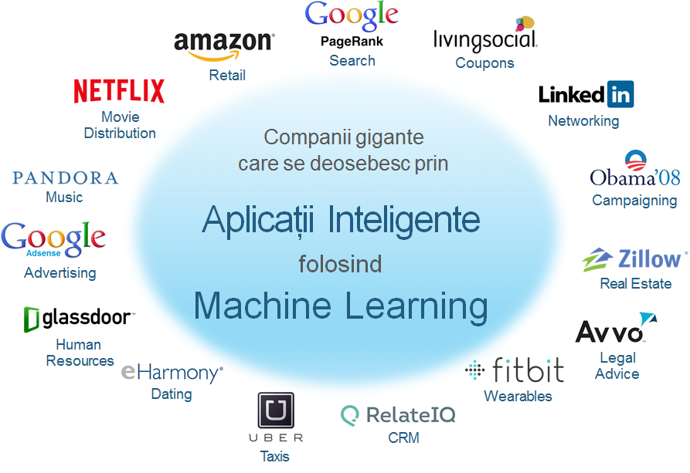
Cine?

Slide 6
Tipuri de învățare mașinilor
👀Învățare cu profesor, supervizată (supervised):
Avînd (x1, x2, … x3) -> Y, să învățăm mașina să evalueze Y.
👏Învățare fără antrenor, nesupervizată, (unsupervised):
Avînd elevi (e1, e2,e3,e4,e5.. eN) să-și dea seama cum să-i împartă în grupe G1, G2, G3 etc.
💪Învățare cu întărire - reinforcement learning:
Se joacă într-un joc - tenis. În dependența de starea jocului să prezică următorul pas optimal.

Slide 7
Tipuri de probleme în învățare automată
Probleme de clasificare - se rezolvă cu învățare cu profesor
Ex: Clasificarea unei tranzacții bancare
Probleme de clusterizare - se rezolvă cu învățare fară profesor
Ex: Gruparea oamenilor după caracteristicile fețelor
Analiza regresională - se rezolvă cu învățare cu profesor
Ex: Prezice prețurilor pentru un anumit imobil la anul

Slide 8
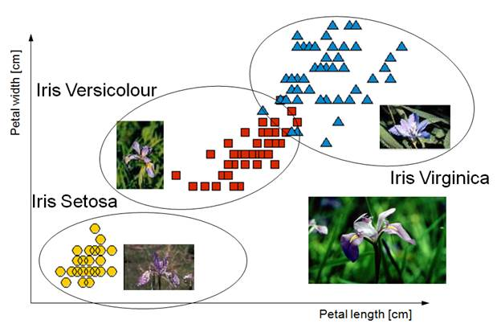
Clasificare: supervizată

Slide 9
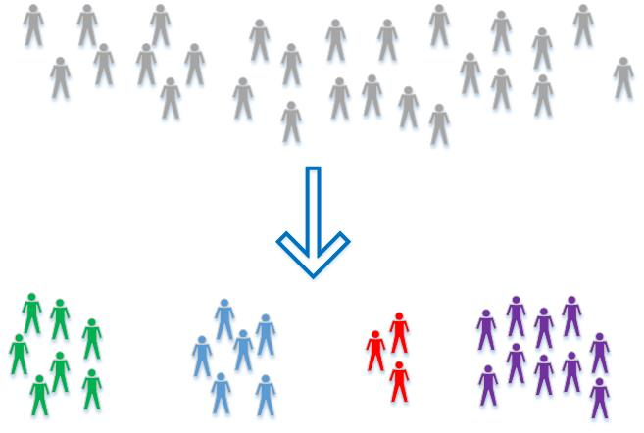
Clasterizare: nesupravegheată

Slide 10
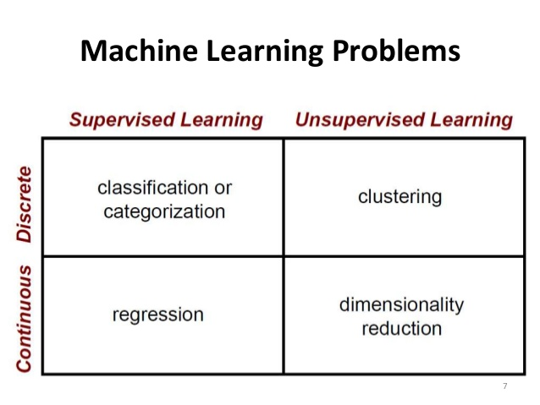
Tipuri de probleme: sumarizare

Slide 11
Instrumente și tehnologii p/u ML
Limbajul Python + sci-learn
regressor = LogisticRegression() - easy, dar nu spune nimic
regressor.fix(x,y)
Python + Tensorflow
Scala/Java + Spark + MLLib
Java + Weka, Weka Desktop
C + Easy Api

Slide 12
Modele din Machine Learning
Modelul ML este numit un algoritm, cu ajutorul căruia mașina se antrenează din seturi de date. După acest proces se evaluează ieșiri y din funcția f(x), unde x este setul cu datele de intrare sau antrenare.

Slide 13
X-> F(X)->Y
F(X) este MAȘINA. F(X) este o funcție mare compusă din alte sub-funcții care au fost evaluate în urma aplicării algoritmului de către calculator + program asupra setului de date pentru antrenare

Slide 14

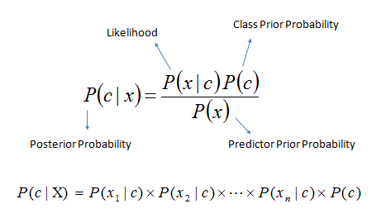
Model: Naive Bayess Clasifier
Clasificator, care decide clasa A obiectului pe baza teoremei lui Bayess.

Slide 15
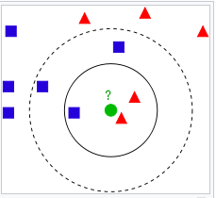
Model: K-nearest neighbours
Este și clasificator și regressor.
Algoritmul poate fi formulat în felul următor:
Pentru fiecare obiect a utilizînd numărul k obiecte vecini apropiați, asignează obiectului a o clasa sau valoarea medie a obiectelor din împrejur dacă k > 1.

Slide 16

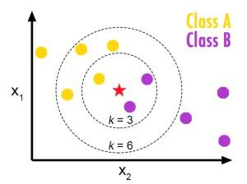
K nearest neighbours
Este un algoritm care asignează clasa la obiect pe baza punctului apropiat utilizând distanța Euclidiană sau orice alt tip de metrică care măsoară distanța în spațiu vectorial.

Slide 17
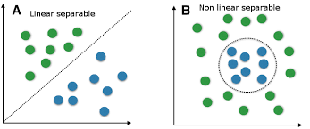
Model: clasificator liniar
O familie de clasificatori.

Slide 18
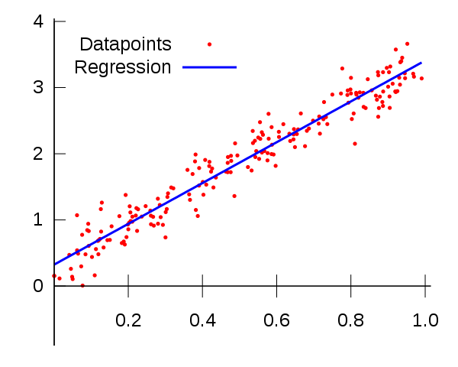
Model: regresor liniar
Regresie liniară

Slide 19
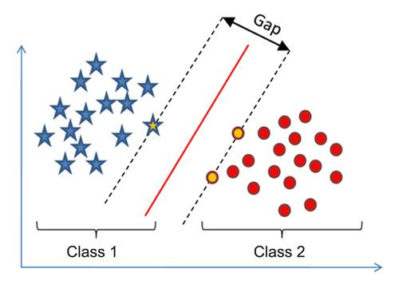
Model: Support Vector Machines
Un model în care precăutăm majorarea marginea M, pentru planul care ar separa obiectele diferitor clase în mod mai distinct.

Slide 20
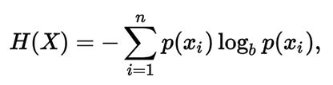
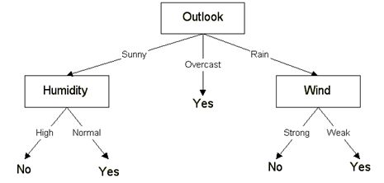
Model: Arbori de decizie
Un algoritm care creează sub-arbori decizionali pe baza entropiei atributelor. Decizia de a clasifica / atribui valoarea se bazează pe câștigul maxim de informații.
Entropia Informațională:
Câștigul de informație:
Cantitatea de informații obținute prin cunoașterea valorii entropiei a atributului.
(Entropia înainte de ramificare) - (entropia după ramificare)

Slide 21
Model: K-means - fără profesor
Aleator se aleg K vectori-clustere, vectori din împrejur se grupează cu cele mai apropiate clustere, se formează grupe. Sunt evaluate K vectori clustere pe baza valorilor medii a vectorilor din grupe formate.

Slide 22
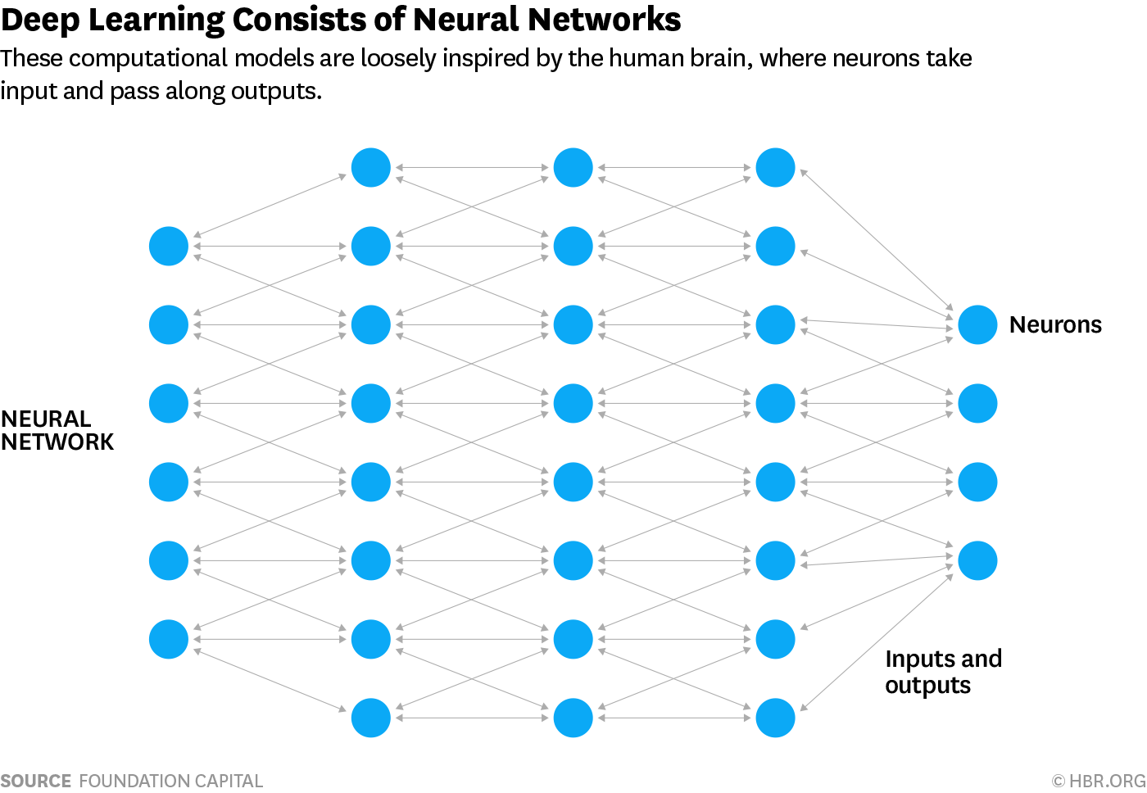
Modele din Deep Learning
Modele care folosesc rețele neurale cu mai multe straturi.

Slide 23
Machine Learning in Moldova
Domeniu studiat la nivel academic.
Apar mai multe companii care prestează servicii informaționale - cognitive.
Entuziaști.
How to get in?
Do some homework: statistică, teoria probabilităților, structuri de date și algoritmi în cadrul unui limbaj de programare ca C :).
De citit foarte mult.

Slide 24

Q&A

Slide 25
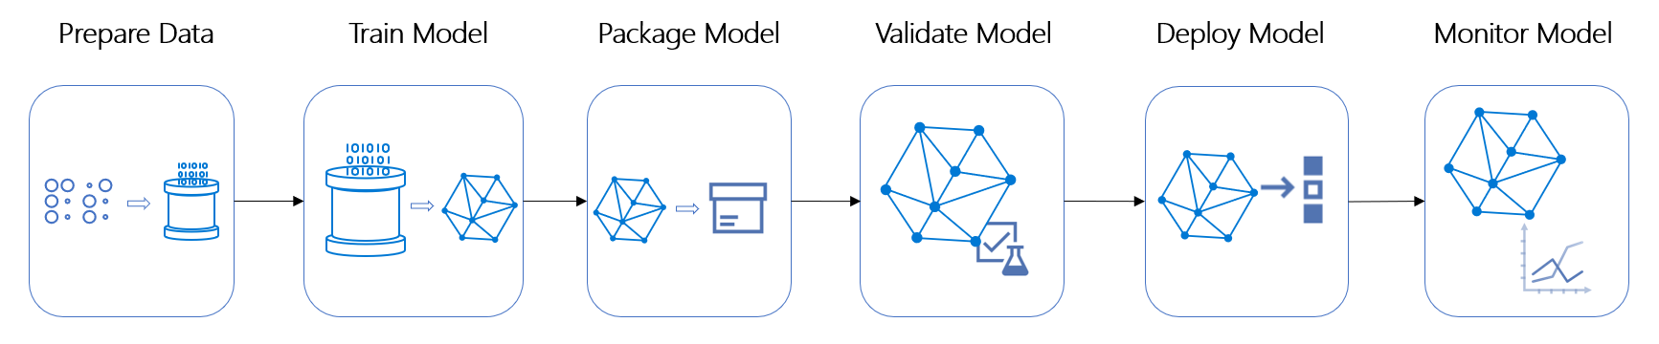
Machine Learning Pipelines
ML Pipeline - cognitive ETL.
Extract
Transform
Load
Euristică (Model ML aplicat)

Slide 26
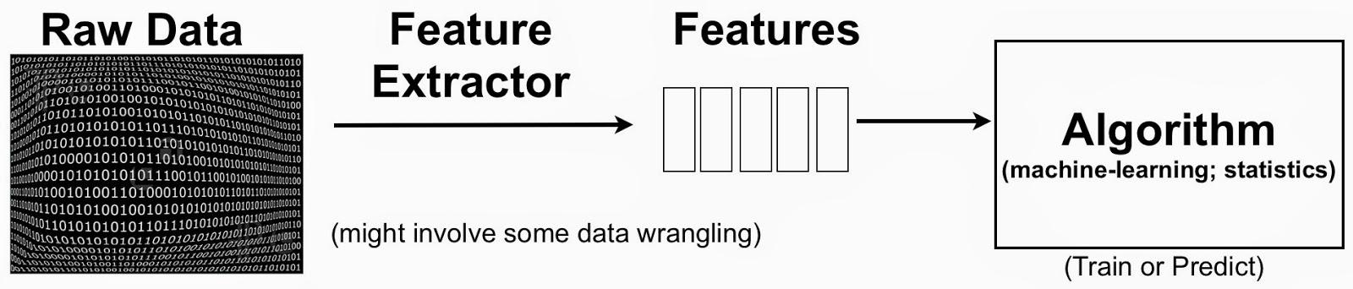
ML Pipelines: Feature Engineer
Ce va fi X? Ce să excludem și ce să folosim în model
Ce va fi Y?
Mai mult o artă decît expertiza

Slide 27
ML Pipleline: NLP, tfidf,word2vec
Pentru datele textuale trebuie să folosim tehnici din NLP ca să le prelucrăm in datele de tip numeric.
Pentru această fiecare termin t din text este tratat ca o feature/proprietate nouă și preie valoarea numerică pe baza transformării TF-IDF sau reprezentării word2vec

Slide 28
ML Pipelines: Hyperparameters eval.
Întrarea diferitor hyper-parametri în modele ML pentru a obține precizie mai mare.

Slide 29
ML Pipelines: validrea modelului
Cross-val score
K fold + cross val score
Train-test precision score
Homogenity score
R2-score
Mean Absolute Error
etc

Slide 30
ML Pipeline: end-2-end solution
0. Definirea problemei.
Încărcare datelor în format CSV, xlsx, text etc
Curățirea datelor
Scoaterea feature-ilor/coloanelor nerelevante
Codarea valorilor numerice a coloanelor cu datele descrete-textuale.
Definirea Y.
Aplicarea TF-IDF sau word-2-vector la featururile textuale
Aruncarea featurilor neimportante sau reducerea dimenisiunei datelor
Train - Test split
Aplicarea modelilor selectate

Slide 31
ML Pipeline: end-2-end solution
9. Evaluarea preciziei cu ajutorul train, test set
10. Modificare hyper-parametrilor, căutarea parametrilor care ar rezulta în precizia mai mare.
11. Salvarea modelului.
12. Reutilizarea modelului în producție prin crearea serviciului web

